Slide 1
게임프로그래밍 Unity 업그레이이드
소프트웨어학과 2018875031 박현준

Slide 2
진행순서
1.원본 설명
2.추가 및 수정한 코드
3.시연
4.출처

Slide 3
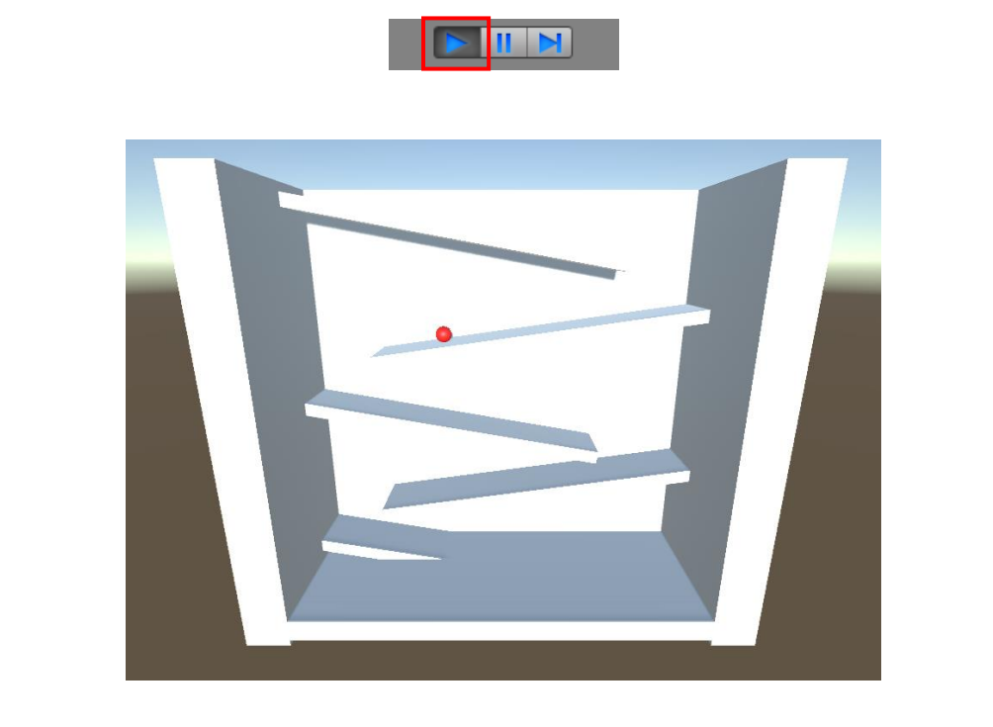
원본게임 설명
Rolling Ball 이라는 게임인데 공을 위에서 떨어뜨려서 아래로 내려가게 하는 게임입니다.

Slide 4
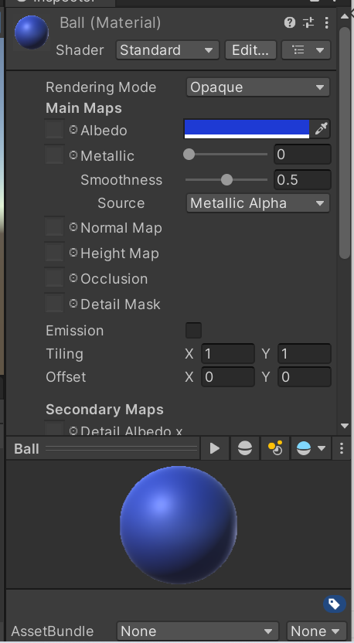
추가 및 수정한 코드1(공 색깔)

Slide 5
추가 및 수정한 코드2(배경음악 삽입)
public class BackgroundMusic : MonoBehaviour
{
public AudioClip backgroundMusic;
private AudioSource audioSource;
// Start is called before the first frame update

Slide 6
추가 및 수정한 코드2(배경음악삽입)
void Start()
{
audioSource = GetComponent<AudioSource>();
if (audioSource == null)
{
audioSource = gameObject.AddComponent<AudioSource>();
}
audioSource.clip = backgroundMusic;
audioSource.loop = true;
audioSource.Play();

Slide 7
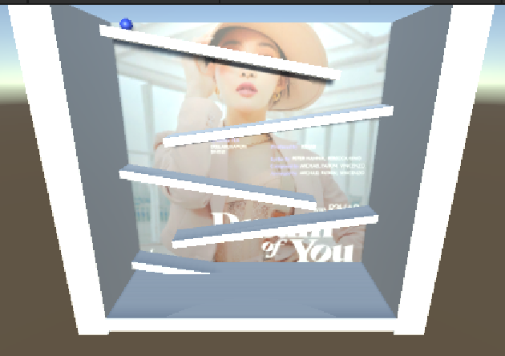
시작 화면

Slide 8
추가 및 수정한 코드3(배경화면 삽입)
public class BackgroundImage : MonoBehaviour
{
public Texture2D backgroundImage;
// Start is called before the first frame update
void Start()
{
Material quadMaterial = GetComponent<Renderer>().material;
quadMaterial.mainTexture = backgroundImage;
}

Slide 9
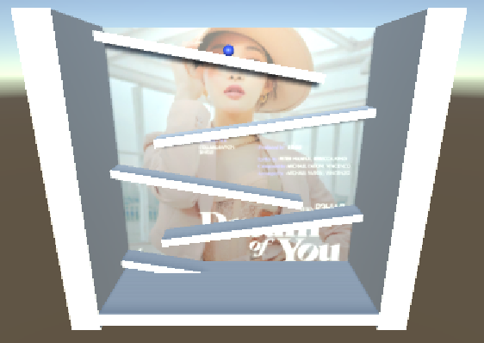
시연하기

Slide 10
최종 점수
20점 만점에 13점이라고 생각합니다

Slide 11
출처
https://dimg.donga.com/wps/SPORTS/IMAGE/2020/11/24/104115698.2.jpg
교수님 수업 자료
Chat GPT

